Slide 1
接口技术
主讲：胡迪青
Email：hudq024@mail.hust.edu.cn
QQ ：121374333
Tel ：15327191496

Slide 2

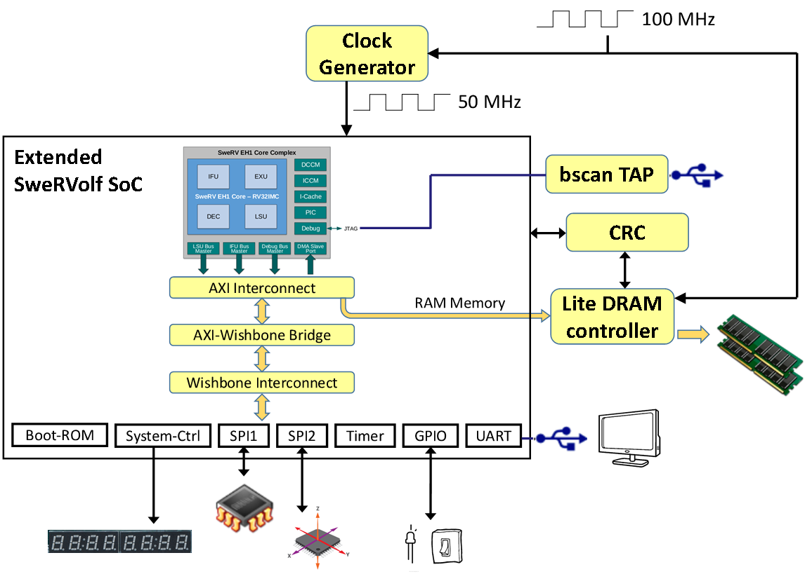
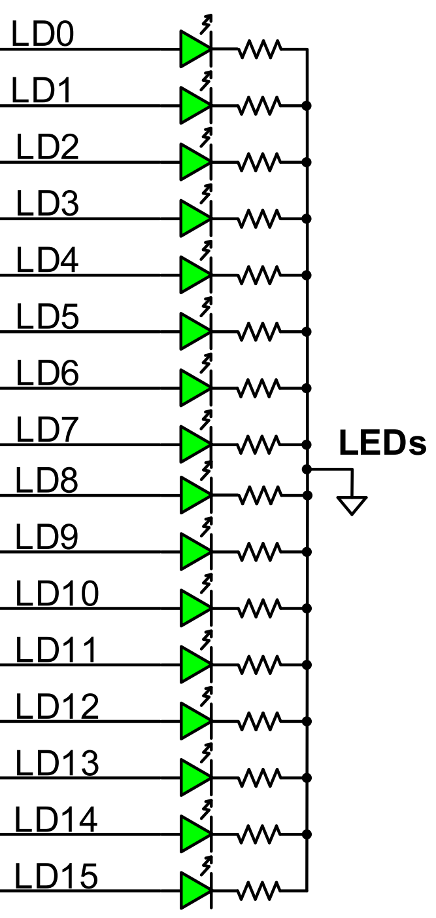
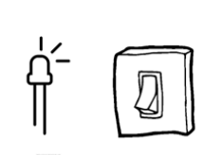
问题

Slide 3
第4章 I/O端口地址译码技术
本章主要内容
I/O 地址空间
I/O 端口的基本概念
I/O 端口地址分配及选用的原则
I/O 端口译码的基本原理

Slide 4
4.1 I/O 地址空间
软件特征：一片连续的地址空间，供外设与CPU交换信息。
物理特征：接口电路中的寄存器，由多位地址线提供访问地址。

Slide 5
4.2 I/O 端口
端口（port）是接口（Interface）电路中能被CPU访问的寄存器的地址，是物理电路中寄存器的抽象。
接口电路中有三种不同类型的端口，存储不同的信息，分别是数据口、状态口和控制口。
数据
状态
控制
CPU
外设

Slide 6

4.2.1 I/O 端口共用技术
命令口和状态口共用
例子
多个命令字写到同一个命令口
方法根据读写操作区分
1. 设置特征位
2. 约定先后顺序

Slide 7

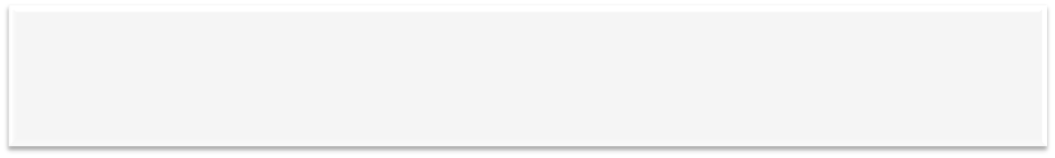
4.2.2 I/O 端口地址编址方式
接口中的端口地址单独编址而不和存储空间合在一起
优点 | 缺点
I/O地址不占用存储器空间 | I/O指令类型少
I/O指令短，执行速度快 | 需要增加芯片引脚
地址线少，简化译码电路
指令区别明显，程序可读性好

Slide 8

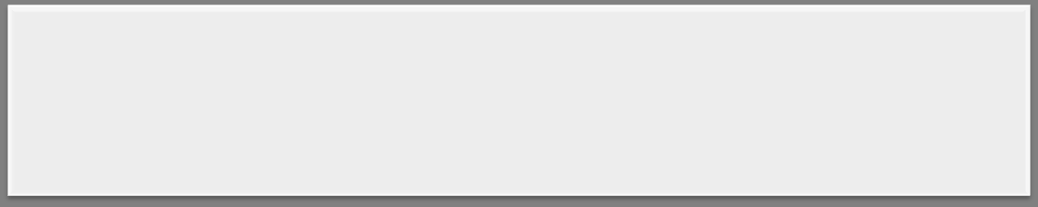
4.2.2 I/O 端口地址编址方式
从存储空间中划出一部分地址空间给I/O设备使用，把I/O接口中的端口当做存储器单元一样进行访问。
优点 | 缺点
使用访问存储器的指令，I/O处理能力增强。 | 占用存储器地址空间使其容量减少
拥有较大的寻址空间 | 指令更长，执行时间长，地址线多，译码电路复杂。

Slide 9
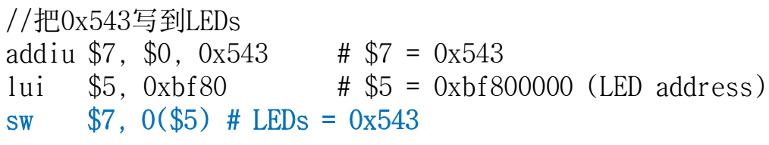
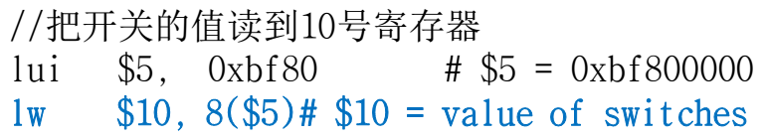
4.2.3 I/O 端口访问
独立编址：I/O指令访问
统一编址：存储映射（memory map）I/O的访问
IN AL,0F4H ；从端口0F4H输入8位数据到AL
IN AX,0F4H ；将端口F4H和F5H的16位数据送AX
IN EAX,0F4H ；将端口F4H、F5H、F6H和F7H的32位数据送EAX
IN EAX,DX ；从DX指出的端口输入32位数据到EAX
OUT DX,EAX ；EAX内容输出到DX指出的32位数据端口

Slide 10
4.3 I/O 端口地址分配及选用的原则
早期X86微机I/O地址的分配
I/O端口只使用了低10位地址线A₀～A₉，地址范围是0000H～03FFH。
I/O空间分成系统级I/O接口芯片的端口地址和常规外设的端口地址两部分。
现代微机的发展、淘汰设备和新增设备、设备集成度提高等，都不对端口的地址分配产生影响。
缺点：I/O地址分配固定，不能按照系统资源的使用情况动态分配。

Slide 11
4.3 I/O 端口地址分配及选用的原则
现代微机I/O地址的分配
即插即用的资源配置机制，端口地址的分配是动态变化的。
用户程序所使用的I/O端口地址与操作系统分配的现代微机系统端口地址是不一致的。
例如：X86微机两者之间通过PCI配置空间进行映射。
I/O地址映射对用户来讲是透明的。

Slide 12
4.3 I/O 端口地址分配及选用的原则
I/O端口地址选用的原则
凡是被系统配置占用了的地址一律不能使用；
未被占用的地址，用户可以使用；但申明保留的地址，不要使用；
I/O端口选用的地址不能被缓存（cache）

Slide 13
4.4 I/O 端口地址译码
I/O译码原理
直接译码：直接采用地址总线来实现选址译码
间接译码：利用专门地址端口来实现地址译码（译码电路）

Slide 14


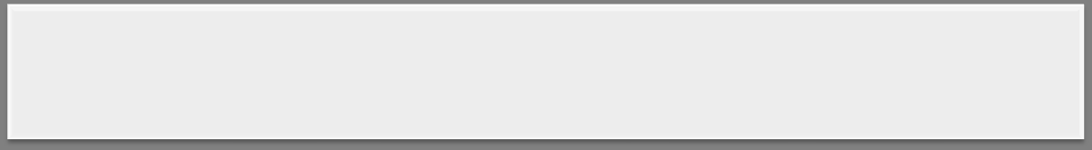

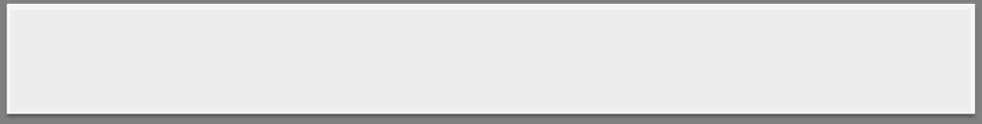
4.4 I/O 端口地址译码
I/O地址译码的方法
全译码
所有I/O地址线全部作为译码电路的输入参加译码。
I/O地址线分为高位地址和低位地址分别用来在芯片间寻址和芯片内寻址。
在部分译码方法的基础上，加上地址开关来改变端口地址。

Slide 15

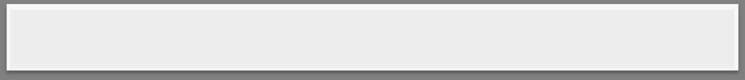

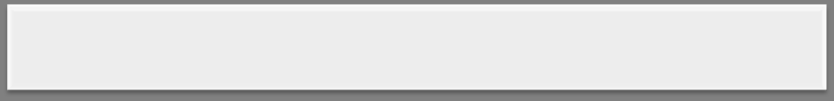
4.4 I/O 端口地址译码
I/O地址译码电路的输入与输出信号线
全译码
包括地址信号和控制信号。
只有一个端口有效信号。
选中这个接口电路，其内部的数据线打开，并与系统的数据总线接通，从而打通了接口电路与系统总线的通路。
端口有效
这个接口电路未选中，其内部数据线呈高阻抗，与系统的数据总线隔离开来，从而关闭了接口电路与系统总线的通路。
端口无效

Slide 16
4.5 设计I/O端口地址译码电路应注意的问题
合理选用I/O端口地址范围
正确选用I/O地址译码方法
灵活选用I/O地址译码电路

Slide 17
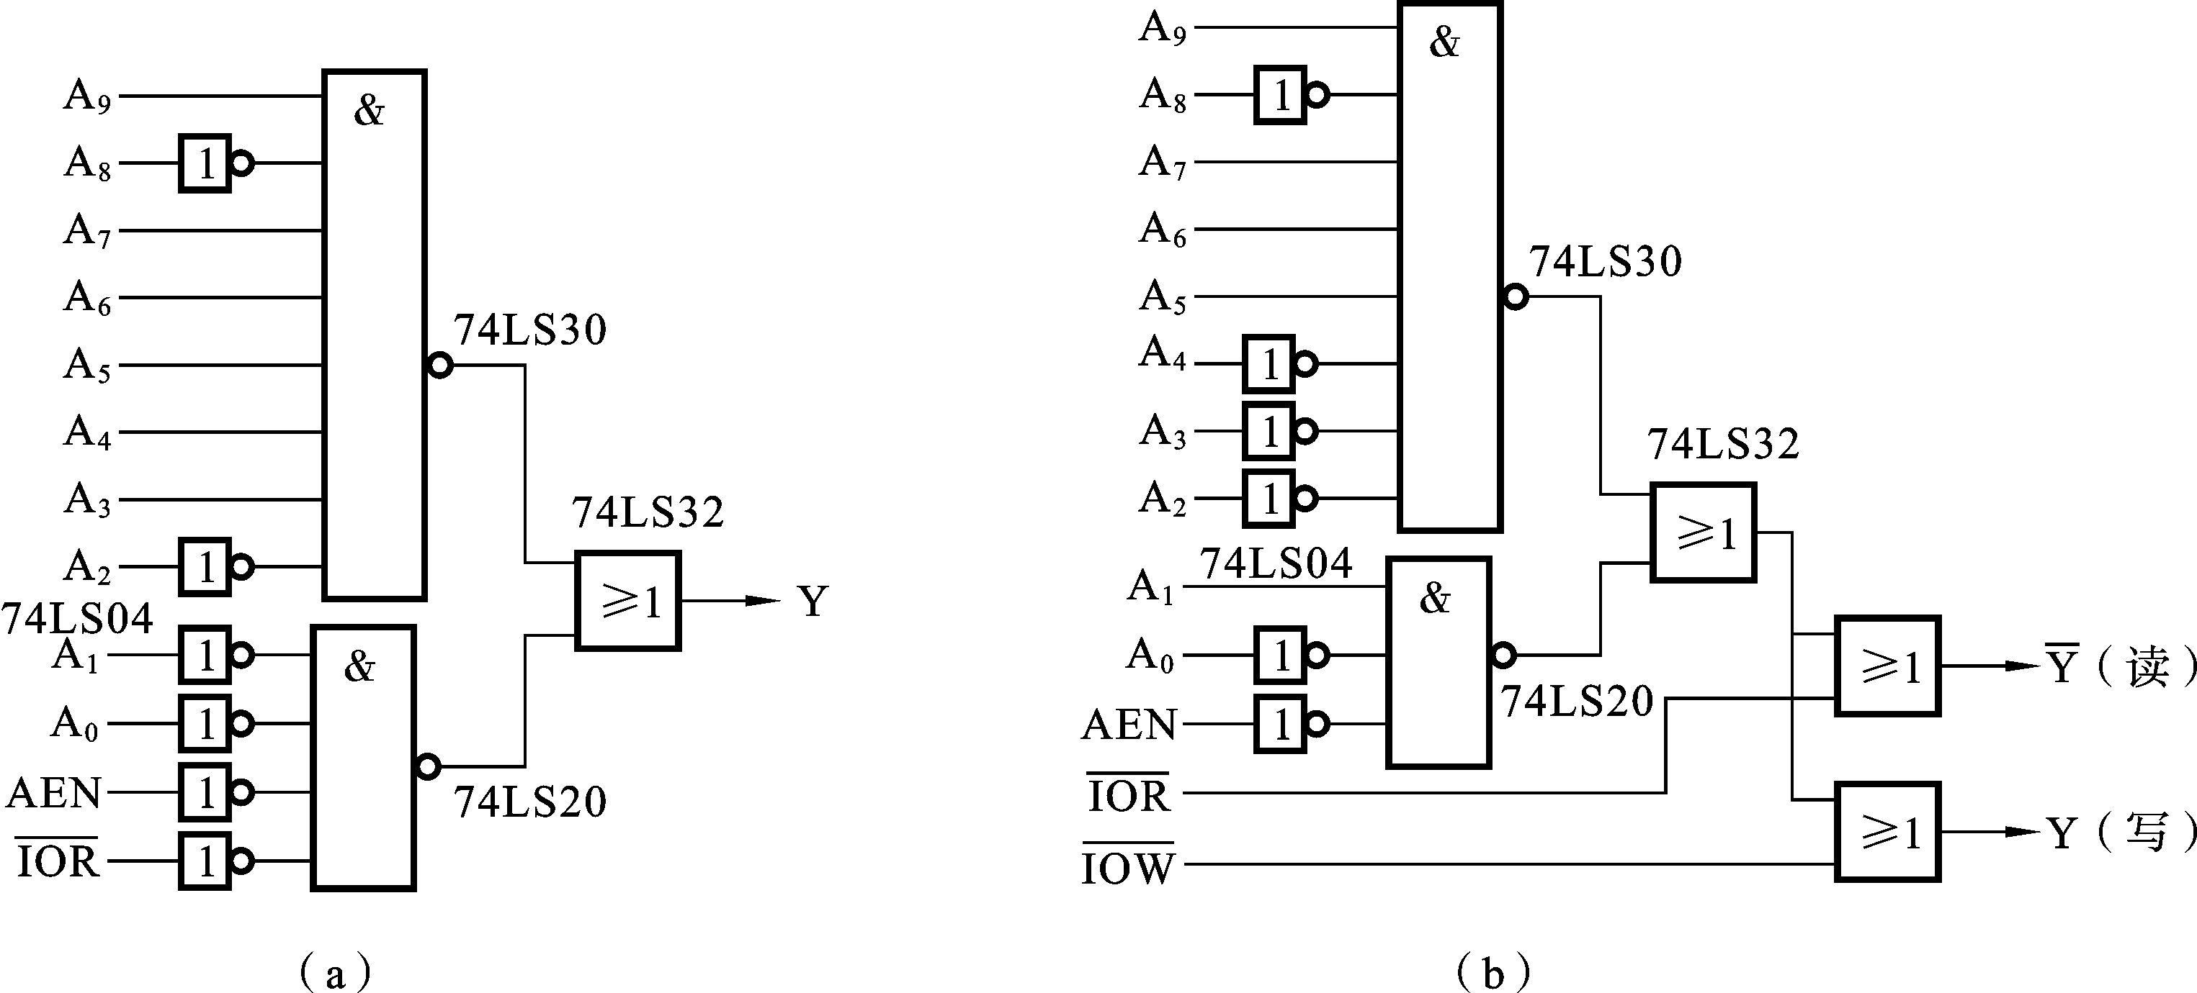
4.6 I/O端口地址译码电路举例
固定式单端口地址译码电路（全译码、门电路）

Slide 18
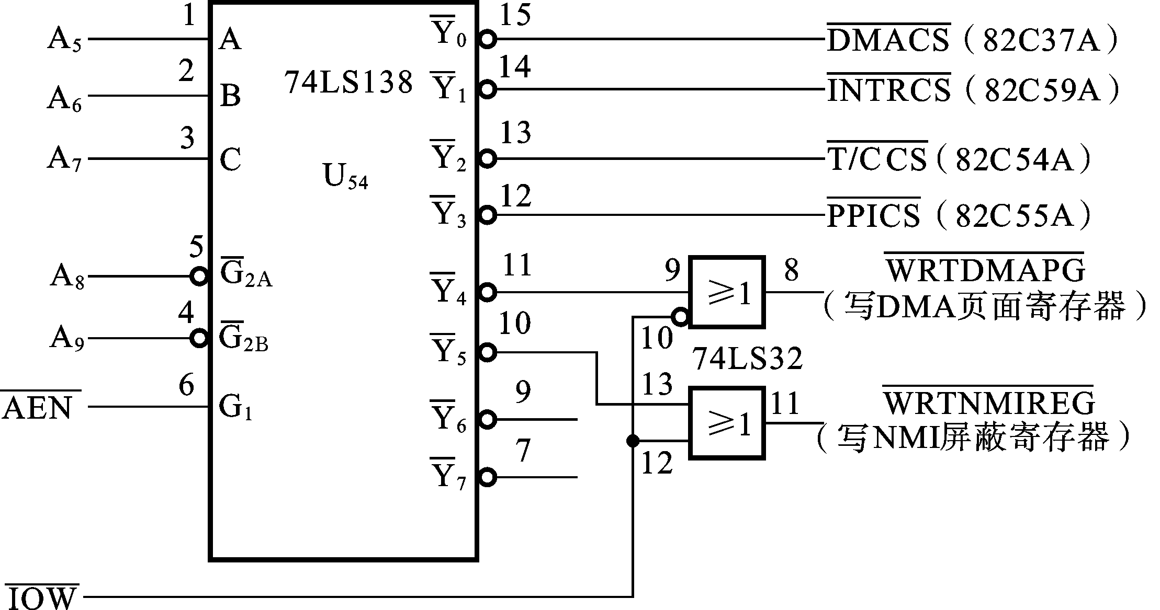
4.6 I/O端口地址译码电路举例
固定式多端口地址译码电路（部分译码，门电路）

Slide 19
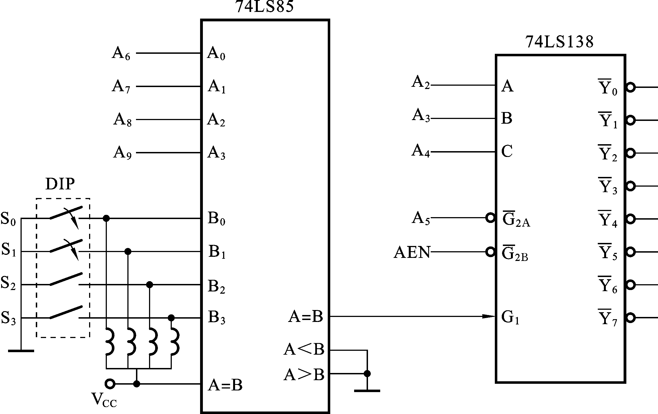
4.6 I/O端口地址译码电路举例
开关式I/O端口地址的译码电路（部分译码，门电路）

Slide 20
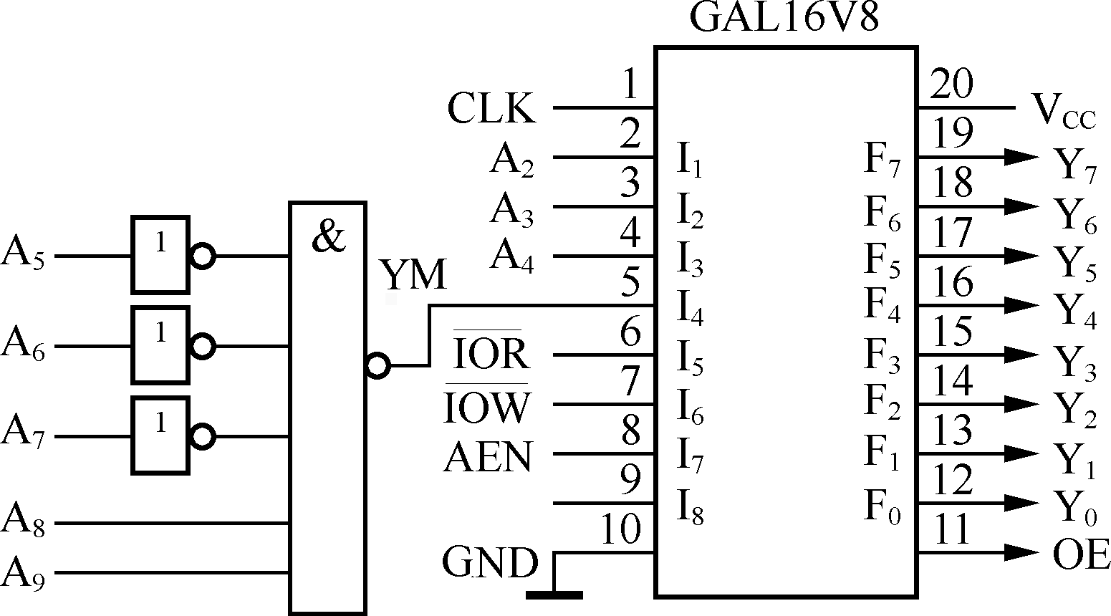
4.6 I/O端口地址译码电路举例
可编程端口地址译码电路（部分译码，PLC）

Slide 21
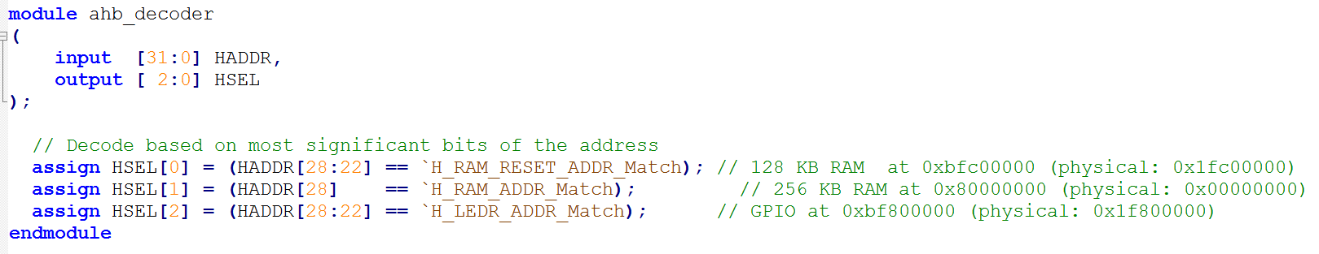

4.6 I/O端口地址译码电路举例
固定端口地址译码（部分译码，FPGA）

Slide 22
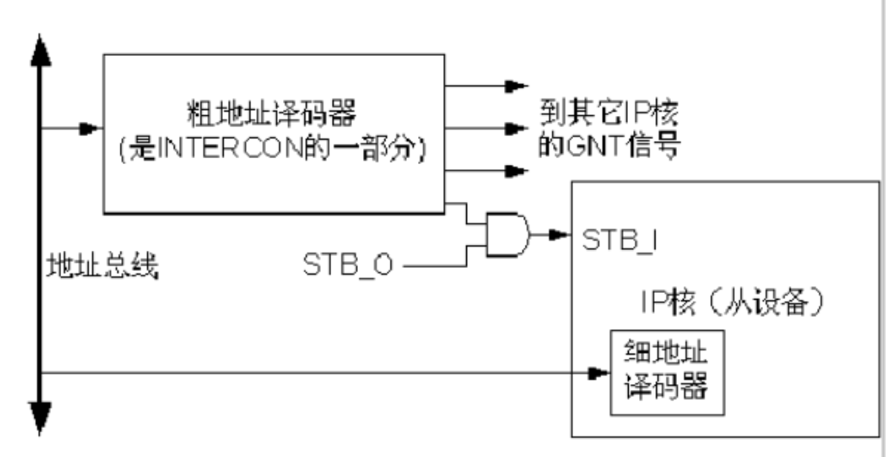
4.6 I/O端口地址译码电路举例
Wishbone总线部分地址译码

